Slide 1

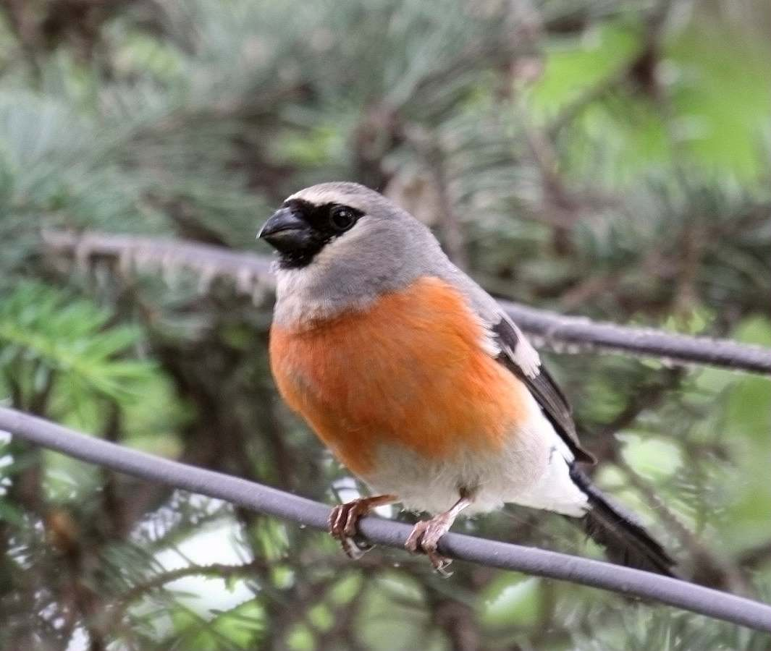

灰雀
Notes:
认出灰雀，列宁和灰雀会发生什么故事呢？？………………

Slide 2
从这一段了解到了什么呢？
有一年冬天，列宁在郊外养病。他每天到公园散步。公园里有一棵高大的白桦树，树上有三只灰雀：两只胸脯是粉红的，一只胸脯是深红的。它们在枝头间来回跳动，婉转地歌唱，非常惹人喜爱。列宁每次走到白桦树下，都要停下来，仰望这三只欢快的灰雀，还经常给它们带来面包渣和谷粒。
文章是怎么描写三只小灰雀的呢？
Notes:
详细讲解第一段，学习文章的描写方法。小灰雀给人的感觉是“惹人喜爱”，第一课时即将结束了。

Slide 3

小灰雀不见了！
一天，列宁又来到公园，走到白桦树下，发现那只胸脯深红的灰雀不见了。他在周围的树林中找遍了，也没有找到。

Slide 4

我是小侦探
小灰雀不见了！
读一下列宁和小男孩的对话，仔细体会其中含义，讨论一下他们对话有什么特别的吗？

Slide 5
列宁自言自语地说：“多好的灰雀呀，可惜再也飞不回来了。”
男孩看看列宁，说：“会飞回来的，一定会飞回来的。它还活着。”列宁问：“会飞回来？”
“一定会飞回来！”男孩肯定地说。
这时候，小男孩在想什么呢？
Notes:
引导同学们根据例子画出列宁与小男孩之间对话中能体现两者心理变化的词语.
小麻雀究竟去哪里了，这个案子差不多真相大白了~~

Slide 6
我最聪明
？
小灰雀去哪里了呢？？
Notes:
自由发挥，如果有学生说出很多合理推理也很不错。

Slide 7
列宁的着急、担心、惋惜、关心集中表达了列宁对灰雀的一种情感。
爱

Slide 8
侦探组经验交流会
最后小灰雀回来了，他为什么能够回来呢？
列宁先生告诉小男孩和我们什么道理呢？
Notes:
讨论，总结

